Slide 1
Qu’est-ce que le Machine Learning?

Slide 2
Machine Learning
Avant de nous lancer dans les réseaux de neurones (Neural Networks), TensorFlow, l’API Keras, etc... il est bon de comprendre certaines idées fondamentales concernant le Machine Learning.
Dans cette section, nous allons donc aborder quelques théories et concepts importants du Machine Learning.

Slide 3
Machine Learning
Aperçu de la Section:
Qu’est-ce que le Machine Learning?
Qu’est-ce que le Deep Learning?
Différence entre l’Apprentissage Supervisé et Non Supervisé
Processus d’Apprentissage Supervisé
Évaluer les performances
Overfitting

Slide 4
Qu’est-ce que le Machine Learning ?
Le Machine learning est une méthode d'analyse de données qui automatise la construction de modèles analytiques.
En utilisant des algorithmes qui apprennent itérativement à partir de données, le Machine Learning permet aux ordinateurs de trouver des informations cachées sans être explicitement programmés pour savoir où chercher.

Slide 5
À quoi sert le Machine Learning ?
Détection des fraudes
Résultats de recherche sur le web
Annonces en temps réel sur les pages web
La notation de crédit
Prévision des pannes d'équipement
Nouveaux modèles de tarification
Détection d'intrusion dans le réseau
Moteurs de recommandation
Segmentation de la clientèle
Analyse de sentiment de texte
Changement de client
Reconnaissance de formes et d'images.
Filtrage des courriers électroniques indésirables (SPAM)

Slide 6
Qu’est-ce que les réseaux de neurones ?
Les réseaux de neurones sont un moyen de modéliser mathématiquement les systèmes de neurones biologiques.
Ces réseaux peuvent ensuite être utilisés pour résoudre des tâches que beaucoup d'autres types d'algorithmes ne peuvent pas accomplir (par exemple, la classification d'images)
Le Deep Learning fait simplement référence aux réseaux de neurones ayant plus d'une couche cachée.

Slide 7
Machine Learning
Il existe différents types de Machine Learning sur lesquels nous nous concentrerons au cours des prochaines sections du cours :
Apprentissage Supervisé (Supervised Learning)
Apprentissage Non Supervisé (Unsupervised Learning)

Slide 8
Machine Learning
Machine Learning
Modèles analytiques automatisés
Réseaux de Neurones
Un type d'architecture de Machine Learning modelée sur les neurones biologiques
Deep Learning
Un réseau de neurones avec plus d'une couche cachée

Slide 9
Machine Learning
Commençons par nous familiariser avec l'une des tâches de Machine Learning les plus courantes : l'Apprentissage Supervisé !

Slide 10
Apprentissage Supervisé

Slide 11
Apprentissage Supervisé
Les algorithmes d'Apprentissage Supervisé sont entrainés à l'aide d'exemples étiquetés, comme une entrée où le résultat souhaité est connu.
Par exemple, un segment de texte pourrait porter une étiquette de catégorie, telle que
Spam vs. Email Légitime
Critique de Film Positive vs. Négative

Slide 12
Apprentissage Supervisé
Le réseau reçoit un ensemble d'entrées avec les sorties correctes correspondantes, et l'algorithme apprend en comparant sa sortie réelle avec les sorties correctes pour trouver les erreurs.
Il modifie ensuite le modèle en conséquence.

Slide 13
Apprentissage Supervisé
L'Apprentissage Supervisé est fréquemment utilisé dans les applications où les données historiques permettent de prédire des événements futurs probables.

Slide 14
Processus du Machine Learning
Données
de Test
Entraînement
&
Construction du Modèle
Acquisition des Données
Nettoyage des Données
Test du Modèle
Déploiement du Modèle

Slide 15
Processus du Machine Learning
Obtenez vos données ! Clients, Capteurs, etc...
Acquisition des Données

Slide 16
Processus du Machine Learning
Nettoyez et formatez vos données (en utilisant Pandas)
Acquisition des Données
Nettoyage des Données

Slide 17
Processus du Machine Learning
Données
de Test
Acquisition des Données
Nettoyage des Données
Données Entraînement

Slide 18
Processus du Machine Learning
Données
de Test
Entraînement & Construction du Modèle
Acquisition des Données
Nettoyage des Données

Slide 19
Processus du Machine Learning
Données
de Test
Entraînement &
Construction du Modèle
Acquisition des Données
Nettoyage des Données
Test du Modèle

Slide 20
Processus du Machine Learning
Données
de Test
Entraînement &
Construction du Modèle
Acquisition
des Données
Nettoyage des Données
Test du Modèle
Paramètres d’Ajustement du Modèle

Slide 21
Processus du Machine Learning
Données
de Test
Entraînement &
Construction du Modèle
Acquisition des Données
Nettoyage des Données
Test du Modèle
Déploiement du Modèle

Slide 22
Apprentissage Supervisé
Ce que nous venons de montrer est une approche simplifiée de l'Apprentissage Supervisé, il contient un problème !
Est-il correct d'utiliser notre seul fractionnement des données pour évaluer les performances de nos modèles ?
Après tout, nous avons eu la possibilité de mettre à jour les paramètres du modèle encore et encore.

Slide 23
Apprentissage Supervisé
Pour résoudre ce problème, les données sont souvent divisées en 3 sets (ensembles)
Les Données d’Entraînement (Training Data)
Utilisé pour entraîner les paramètres des modèles
Les Données de Validation (Validation Data)
Utilisé pour déterminer les hyperparamètres du modèle à ajuster
Les Données de Test (Test Data)
Utilisé pour obtenir une mesure finale de la performance

Slide 24
Apprentissage Supervisé
Cela signifie qu'après avoir vu les résultats sur le set final de test, nous n'avons pas à revenir en arrière pour ajuster les paramètres du modèle !
Cette dernière mesure est ce que nous appelons la véritable performance du modèle.

Slide 25
Apprentissage Supervisé
Dans ce cours, en général, nous allons simplifier nos données en utilisant un simple fractionnement train/test.
Nous allons simplement entraîner et ensuite évaluer sur un ensemble test (en laissant aux étudiants la possibilité de revenir en arrière et d'ajuster les paramètres).
Après avoir suivi le cours, vous pourrez facilement effectuer un autre fractionnement pour obtenir 3 sets de données si vous le souhaitez.

Slide 26
Overfitting et Underfitting

Slide 27
Machine Learning
Maintenant que nous comprenons le processus complet de l'Apprentissage Supervisé, abordons les sujets importants suivants que sont overfitting (sur-apprentissage) et underfitting (sous-apprentissage).

Slide 28
Machine Learning
Overfitting (sur-apprentissage)
Le modèle s'adapte trop au bruit des données.
Il en résulte souvent un faible taux d'erreur sur les sets d’entraînement, mais un taux d'erreur élevé sur les sets de test/validation.

Slide 29
Machine Learning
Données
Y
X

Slide 30
Machine Learning
Bon Modèle
Y
X

Slide 31
Machine Learning
Overfitting
Y
X

Slide 32
Machine Learning
Overfitting
Y
X

Slide 33
Machine Learning
Overfitting
Y
X

Slide 34
Machine Learning
Overfitting
Y
X

Slide 35
Machine Learning
Underfitting (sous-apprentissage)
Le modèle ne saisit pas la tendance sous-jacente des données et ne correspond pas assez bien aux données.
Faible variance mais biais élevé.
L’Underfitting est souvent le résultat d'un modèle excessivement simple.

Slide 36
Machine Learning
Données
Y
X

Slide 37
Machine Learning
Underfitting
Y
X

Slide 38
Machine Learning
Ces données étaient faciles à visualiser, mais comment peut-on constater un underfitting et un overfitting lorsqu'on a affaire à des ensembles de données multidimensionnelles ?
Imaginons d'abord que nous entraînons un modèle et que nous mesurons ensuite son erreur au cours de l’entraînement.

Slide 39
Machine Learning
Bon Modèle
Erreur
Temps d’Entraînement

Slide 40
Machine Learning
Bon Modèle
Erreur
Epochs

Slide 41
Machine Learning
Mauvais Modèle
Erreur
Epochs

Slide 42
Machine Learning
Lorsque nous envisageons les problèmes overfitting (surapprentissage) et underfitting (sous-apprentissage), nous voulons garder à l'esprit la relation entre les performances du modèle sur l'ensemble d’entraînement par rapport à l’ensemble de test/validation.

Slide 43
Machine Learning
Imaginons que nous divisions nos données en un set de training et un set de test

Slide 44
Machine Learning
Nous voyons d'abord la performance sur le set de training
Erreur
Epochs

Slide 45
Machine Learning
Ensuite, nous vérifions les performances du set de test
Erreur
Epochs

Slide 46
Machine Learning
L'idéal serait que le modèle fonctionne bien dans les deux cas, avec un comportement similaire.
Erreur
Epochs

Slide 47
Machine Learning
Mais que se passe-t-il si l’on “overfit” sur les données d’entraînement ? Cela signifie que nos performances seraient médiocres sur les nouvelles données de test !
Erreur
Epochs

Slide 48
Machine Learning
Mais que se passe-t-il si l’on “overfit” sur les données d’entraînement ? Cela signifie que nos performances seraient médiocres sur les nouvelles données de test !
Erreur
Epochs

Slide 49
Machine Learning
C'est une bonne indication d'un entraînement trop axé sur les données d’entraînement, vous devriez chercher le seuil sur le temps d’entraînement !
Erreur
Epochs

Slide 50
Machine Learning
Nous vérifierons à nouveau cette idée lorsque nous commencerons à créer des modèles !
Pour l'instant, soyez simplement conscient de cette potentielle problématique !

Slide 51
Évaluation des performances
CLASSIFICATION

Slide 52
Évaluation du modèle
Nous venons d'apprendre qu'une fois notre processus de Machine Learning est terminé, nous utilisons des mesures de performance (ou metrics) pour évaluer la qualité de notre modèle.
Discutons plus en détail des mesures de classification !

Slide 53
Évaluation du modèle
Les principaux paramètres de classification que nous devons comprendre sont les suivants :
Exactitude (Accuracy)
Rappel (Recall)
Précision (Precision)
F1-Score

Slide 54
Évaluation du modèle
Mais d'abord, nous devons comprendre le raisonnement derrière ces mesures et comment elles fonctionnent en fait dans le monde réel !

Slide 55
Évaluation du modèle
En règle générale, dans toute tâche de classification, votre modèle ne peut obtenir que deux résultats :
Soit votre modèle était correct dans sa prédiction.
Ou votre modèle était incorrect dans sa prédiction.

Slide 56
Model Evaluation
Heureusement, l'opposition entre le correct et l'incorrect s'étend aux situations où vous avez plusieurs classes.
Pour expliquer les métriques, imaginons une situation de classification binaire, où nous n'avons que deux classes disponibles.

Slide 57
Évaluation du modèle
Dans notre exemple, nous allons essayer de prédire si une image est un chien ou un chat.
Comme il s'agit d'apprentissage supervisé, nous allons d'abord adapter/entraîner un modèle sur les données d’entraînement, puis tester le modèle sur les données de test.
Une fois que nous avons les prédictions du modèle à partir des données X_test, nous les comparons aux vraies valeurs y (les bonnes étiquettes/labels).

Slide 58
Évaluation du modèle
MODÈLE
ENTRAINÉ

Slide 59
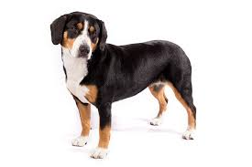
Évaluation du modèle
MODÈLE
ENTRAINÉ
Image Test
de X_test

Slide 60
Évaluation du modèle
MODÈLE
ENTRAINÉ
Image Test
de X_test
CHIEN
Label Correct
de y_test

Slide 61
Évaluation du modèle
MODÈLE
ENTRAINÉ
Image Test
de X_test
CHIEN
Prédiction sur Image Test
CHIEN
Label Correct
de y_test

Slide 62
Évaluation du modèle
MODÈLE
ENTRAINÉ
Image Test
de X_test
CHIEN
Prédiction sur Image Test
CHIEN
Label Correct
de y_test
CHIEN == CHIEN ?
Compare la prédiction à l’étiquette correcte

Slide 63
Évaluation du modèle
MODÈLE
ENTRAINÉ
Image test
de X_test
CHAT
Prédiction sur Image Test
CHIEN
Label correct
de y_test
CHIEN == CHAT ?
Compare la prédiction à l’étiquette correcte

Slide 64
Évaluation du modèle
Nous répétons ce processus pour toutes les images de nos données de X_test.
À la fin, nous aurons un nombre de correspondances correctes et un nombre de correspondances incorrectes.
La principale constatation que nous devons faire, c'est que dans le monde réel, toutes les correspondances incorrectes ou correctes n'ont pas la même valeur !

Slide 65
Évaluation du modèle
Dans le monde réel aussi, une seule mesure ne suffira pas à raconter toute l'histoire !
Pour comprendre tout cela, reprenons les 4 mesures que nous avons mentionnées précédemment et voyons comment elles sont calculées.
Nous pourrions organiser nos valeurs prédites par rapport aux valeurs réelles dans une matrice de confusion.

Slide 66
Évaluation du modèle
Exactitude (Accuracy)
L’exactitude dans des problèmes de classification est le nombre de prédictions correctes faites par le modèle divisé par le nombre total de prédictions.

Slide 67
Évaluation du modèle
Exactitude (Accuracy)
Par exemple, si l'ensemble X_test était de 100 images et que notre modèle a correctement prédit 80 images, alors nous avons 80/100.
Ce qui donne une exactitude (ou accuracy) de 0.8 ou 80%.

Slide 68
Évaluation du modèle
Exactitude (Accuracy)
L’exactitude est utile lorsque les classes cibles sont bien équilibrées
Dans notre exemple, nous aurions à peu près la même quantité d'images de chats que d'images de chiens.

Slide 69
Évaluation du modèle
Exactitude (Accuracy)
L’exactitude n'est pas un bon choix avec des classes déséquilibrées !
Imaginez que nous ayons 99 images de chiens et 1 image de chat.
Si notre modèle était simplement une ligne qui prédisait toujours chien, nous obtiendrions une justesse de 99% !

Slide 70
Évaluation du modèle
Exactitude (Accuracy)
Imaginez que nous ayons 99 images de chiens et 1 image de chat.
Si notre modèle était simplement une ligne qui prédisait toujours chien, nous obtiendrions une exactitude de 99% !
Dans cette situation, nous voulons comprendre le rappel et la précision.

Slide 71
Évaluation du modèle
Rappel (Recall)
Capacité d'un modèle à trouver tous les cas pertinents au sein d'un ensemble de données.
La définition précise du rappel est le nombre de vrais positifs (true positives) divisé par le nombre de vrais positifs plus le nombre de faux négatifs (false negatives).

Slide 72
Évaluation du modèle
Précision (Precision)
Capacité d'un modèle de classification à identifier uniquement les points de données pertinents.
La Précision est définie comme le nombre de vrais positifs (true positives) divisé par le nombre de vrais positifs plus le nombre de faux positifs (false positives).

Slide 73
Évaluation du modèle
Rappel et Précision
Il y a souvent un compromis à faire entre le Rappel et la Précision.
Alors que le Rappel exprime la capacité à trouver tous les cas pertinents dans un ensemble de données, la Précision exprime la proportion des points de données que notre modèle dit être pertinents et qui le sont bien en réalité.

Slide 74
Évaluation du modèle
F1-Score
Dans les cas où nous voulons trouver un mélange optimal de précision et de rappel, nous pouvons combiner les deux mesures en utilisant ce que l'on appelle le score F1.

Slide 75
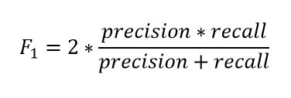
Évaluation du modèle
F1-Score
Le score F1 est la moyenne harmonique du taux de précision et du rappel en tenant compte des deux métriques dans l'équation suivante :

Slide 76
Évaluation du modèle
F1-Score
Nous utilisons la moyenne harmonique au lieu d'une simple moyenne car elle sanctionne les valeurs extrêmes.
Un classificateur avec une précision de 1,0 et un rappel de 0,0 a une moyenne simple de 0,5 mais un score F1 de 0.

Slide 77
Évaluation du modèle
Nous pouvons également visualiser toutes les images correctement classées par rapport aux images mal classées sous la forme d'une matrice de confusion.

Slide 78
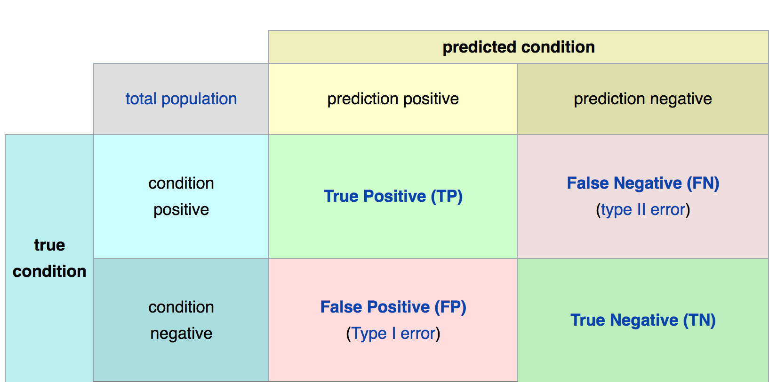
Matrice de confusion
Math &
Statistics
Machine Learning
DS
Software
Research
Domain
Knowledge

Slide 79
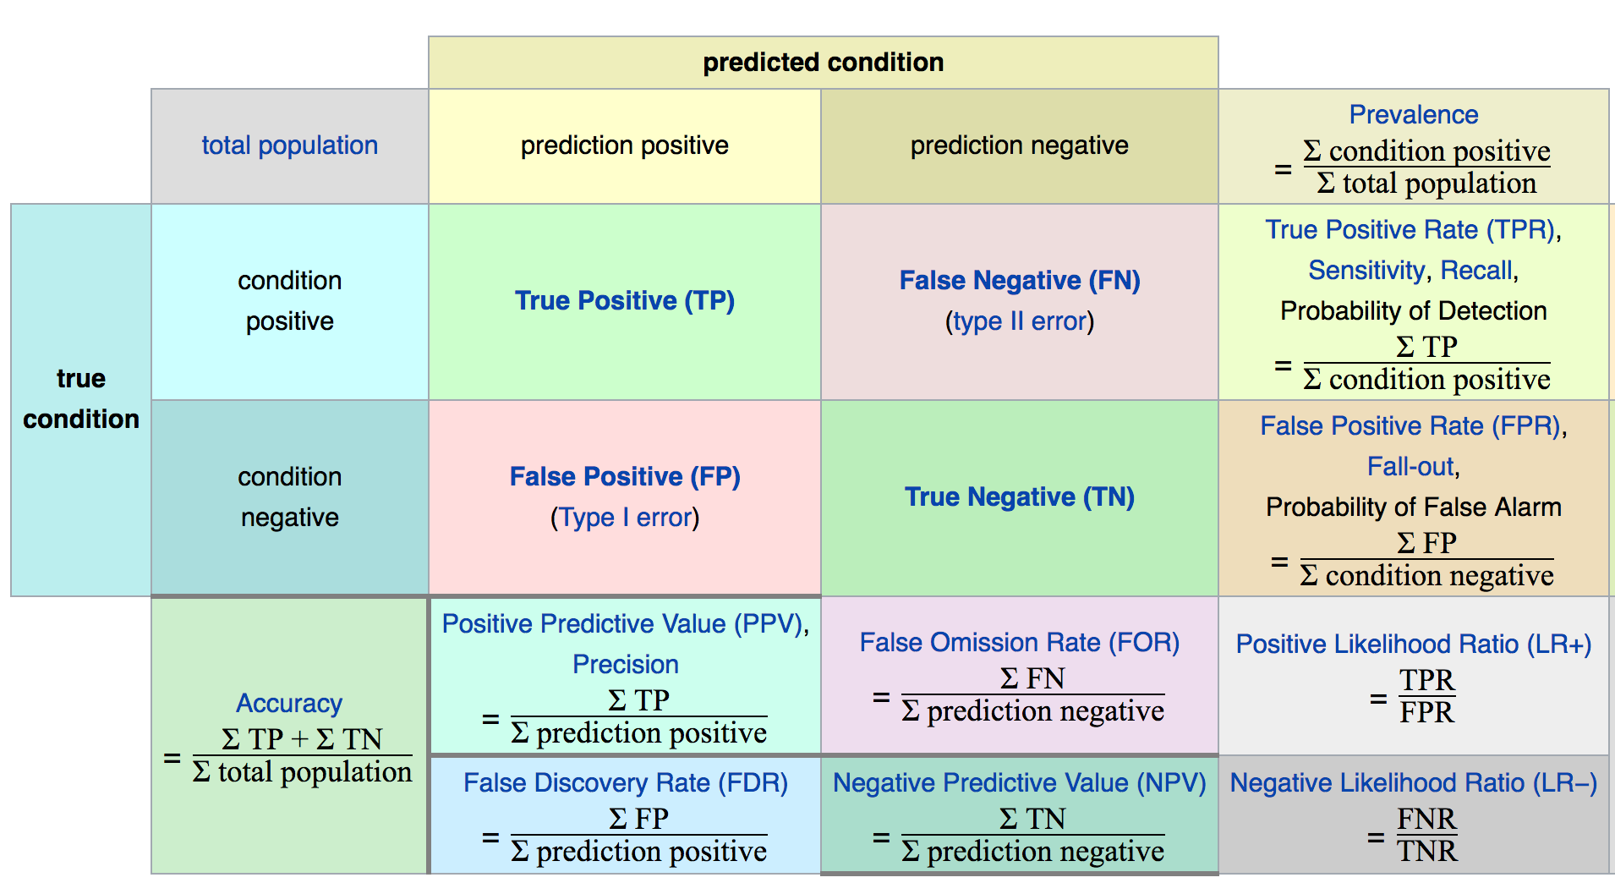
Matrice de confusion
Math &
Statistics
Machine Learning
DS
Software
Research
Domain
Knowledge

Slide 80
Évaluation du modèle
Le point principal à retenir avec la matrice de confusion et les différentes mesures calculées est qu'elles sont toutes fondamentalement des moyens de comparer les valeurs prédites aux valeurs réelles.
Ce qui constitue de "bonnes" metrics, dépendra vraiment de la situation spécifique!
Math &
Statistics
Machine Learning
DS
Software
Research
Domain
Knowledge

Slide 81
Évaluation du modèle
Toujours confus sur la matrice de confusion ?
Pas de problème ! Consultez la page Wikipédia pour en savoir plus, elle contient un très bon diagramme avec toutes les formules pour tous les paramètres.
Tout au long de ce cours, nous nous contenterons généralement d'imprimer des mesures (par exemple, accuracy).
Math &
Statistics
Machine Learning
DS
Software
Research
Domain
Knowledge

Slide 82
Évaluation du modèle
Repensons à cette idée de :
Qu'est-ce qu'une précision suffisante ?
Tout dépend du contexte de la situation !
Avez-vous créé un modèle pour prédire la présence d'une maladie ?
La présence de la maladie est-elle bien équilibrée dans la population générale ? (Probablement pas !)
Math &
Statistics
Machine Learning
DS
Software
Research
Domain
Knowledge

Slide 83
Évaluation du modèle
Les modèles sont souvent utilisés comme des tests de diagnostic rapide à effectuer avant de procéder à un test plus invasif (par exemple, une analyse d'urine avant une biopsie)
Nous devons également réfléchir aux enjeux !
Math &
Statistics
Machine Learning
DS
Software
Research
Domain
Knowledge

Slide 84
Évaluation du modèle
Souvent, nous avons un compromis entre précision et rappel. Nous devons décider si le modèle doit se concentrer sur la correction des faux positifs ou des faux négatifs.
En matière de diagnostic des maladies, il est probablement préférable d'aller dans le sens des faux positifs. Nous veillons donc à classer correctement le plus grand nombre possible de cas de maladie !
Math &
Statistics
Machine Learning
DS
Software
Research
Domain
Knowledge

Slide 85
Évaluation du modèle
Tout cela pour dire que le Machine Learning n'est pas effectué dans en "vase clos", mais plutôt un processus de collaboration où nous devrions consulter des experts dans le domaine (par exemple des médecins)
Math &
Statistics
Machine Learning
DS
Software
Research
Domain
Knowledge

Slide 86
Évaluation des performances
REGRESSION

Slide 87
Évaluation de la régression
Prenons maintenant un moment pour discuter de l'évaluation des modèles de régression
La régression est une tâche lorsqu'un modèle tente de prédire des valeurs continues (contrairement aux valeurs catégorielles, qui sont des classifications)

Slide 88
Évaluation de la régression
Vous avez entendu parler de certains paramètres d'évaluation comme la précision ou le rappel.
Ce genre de métrique n'est pas utile pour les problèmes de régression, nous avons besoin de métriques conçues pour des valeurs continues !

Slide 89
Évaluation de la régression
Par exemple, tenter de prévoir le prix d'une maison compte tenu de ses caractéristiques (features) est une tâche de régression.
Tenter de prévoir le pays dans lequel se trouve une maison compte tenu de ses caractéristiques (features) serait une tâche de classification.

Slide 90
Évaluation de la régression
Examinons quelques-unes des mesures d'évaluation les plus courantes pour la régression :
Erreur Absolue Moyenne (Mean Absolute Error - MAE)
Erreur quadratique moyenne (Mean Squared Error - MSE)
Racine carrée de l'erreur quadratique moyenne (Root Mean Square Error - RMSE)

Slide 91
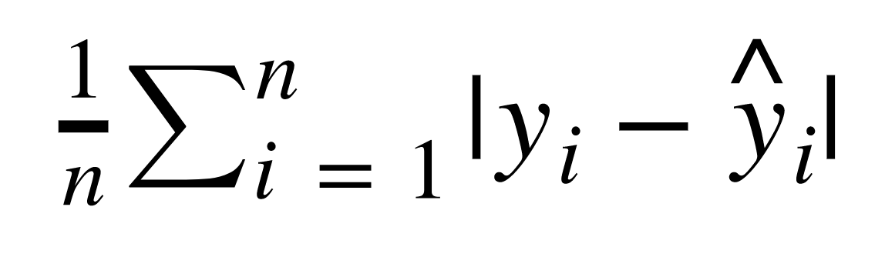
Évaluation de la régression
Erreur Absolue Moyenne - Mean Absolute Error (MAE)
C'est la moyenne de la valeur absolue des erreurs.
Facile à comprendre

Slide 92
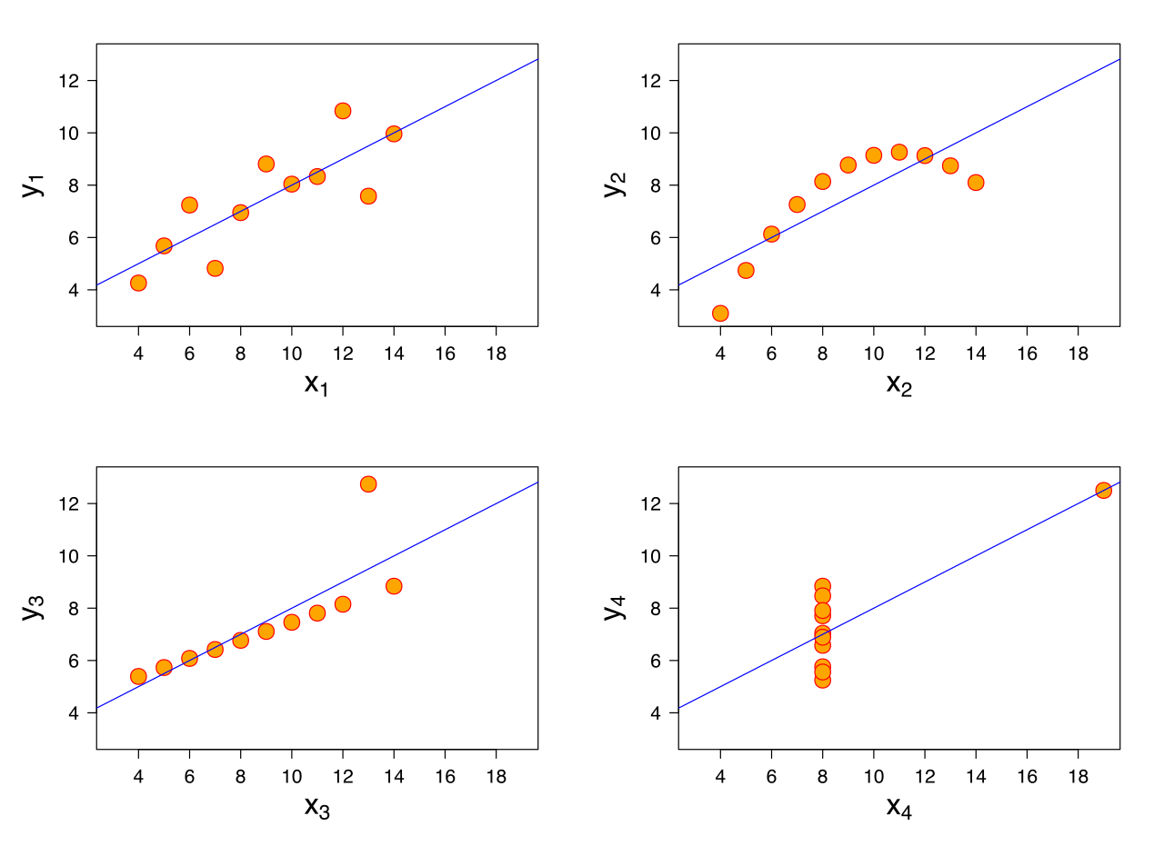
Évaluation de la régression
Cependant, le MAE ne sanctionne pas les grosses erreurs.

Slide 93
Évaluation de la régression
Cependant, le MAE ne sanctionne pas les grosses erreurs.

Slide 94
Évaluation de la régression
Nous voulons que nos mesures d'erreur en tiennent compte !

Slide 95
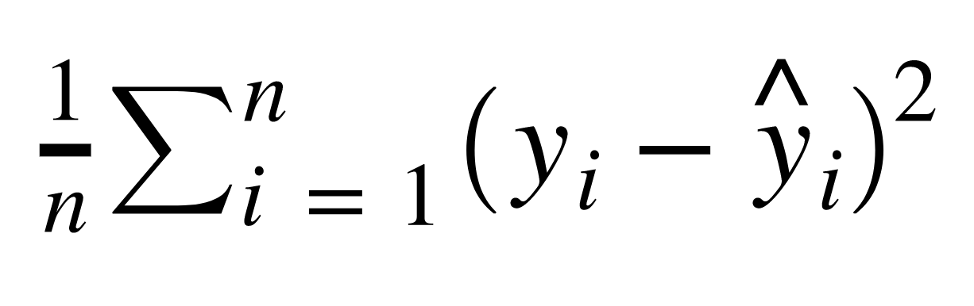
Évaluation de la régression
Erreur quadratique moyenne - Mean Squared Error (MSE)
C'est la moyenne des erreurs au carré.
Les erreurs plus importantes sont plus marquées qu'avec le MAE, ce qui rend le MSE plus populaire.

Slide 96
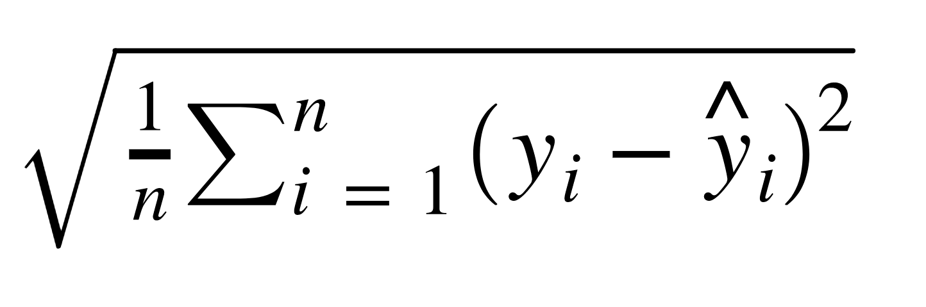
Évaluation de la régression
Racine carrée de l'erreur quadratique moyenne - Root Mean Square Error (RMSE)
C'est la racine de la moyenne des erreurs au carré.
Le plus populaire (a les mêmes unités que y)

Slide 97
Machine Learning
Question la plus fréquente des étudiants :
"Cette valeur de RMSE est-elle bonne ?"
Le contexte est essentiel !
Une RMSE de 10 $ est fantastique pour prédire le prix d'une maison, mais horrible pour prédire le prix d'une barre chocolatée !

Slide 98
Machine Learning
Comparez votre mesure d'erreur à la valeur moyenne de l'étiquette dans votre ensemble de données pour essayer d'avoir une intuition de sa performance globale.
La connaissance du domaine joue également un rôle important ici !

Slide 99
Apprentissage
Non Supervisé

Slide 100
Machine Learning
Nous avons couvert l'apprentissage supervisé, où l'étiquette était connue grâce à des données historiques étiquetées.
Mais que se passe-t-il lorsque nous n'avons pas d'étiquettes historiques (ou labels) ?

Slide 101
Machine Learning
Certaines tâches relèvent de l'apprentissage non supervisé :
Clustering (regroupement)
Détection d’anomalies
Réduction de la dimensionnalité

Slide 102
Machine Learning
Clustering
Regroupement des points de données non étiquetés en catégories/clusters (groupes)
Les points de données sont attribués à un groupe en fonction de leur similarité

Slide 103
Machine Learning
Détection des anomalies
Tentatives de détection des valeurs aberrantes dans un ensemble de données
Par exemple, les transactions frauduleuses sur une carte de crédit

Slide 104
Machine Learning
Réduction de la dimensionnalité
Techniques de traitement des données qui réduisent le nombre de caractéristiques dans un ensemble de données, soit pour la compression, soit pour mieux comprendre les tendances sous-jacentes au sein d'un ensemble de données.

Slide 105
Machine Learning
Apprentissage non supervisé
Il est important de noter qu'il s'agit de situations où nous n'avons pas la bonne réponse pour les données historiques !
Ce qui signifie que l'évaluation est beaucoup plus difficile et plus nuancée !

Slide 106
Processus non supervisé
Test
Data
Entraînement & Construction du Modèle
Acquisition de Données
Nettoyage de Données
Transformation
Déploiement du Modèle

Slide 107
Machine Learning
Plus tard dans le cours, nous explorerons les processus d'apprentissage non supervisés avec des structures de réseaux de neurones spécialisés, tels que les auto-encodeurs.

